Slide 1
9.3 典型的代数系统
——格与布尔代数
厦门大学数学科学学院
杨维玲

Slide 2
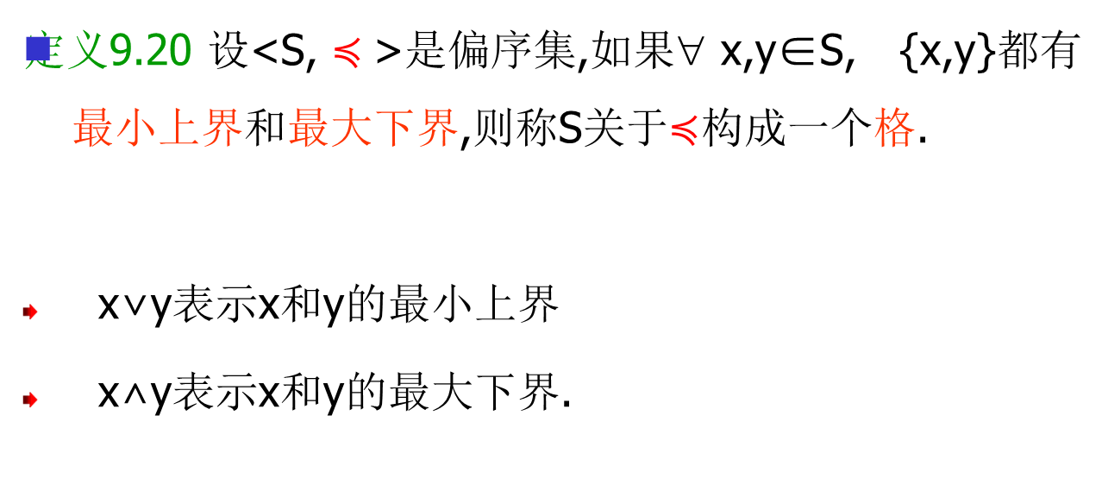







格的定义
机动 目录 上页 下页 返回 结束

Slide 3
例9.12 设n为正整数,S_{n}为n的正因子的集合,D为整除关系,则<S_{n},D>构成格.
∀x,y∈S_{n}, x∨y是x,y的最小公倍数lcm(x,y), x∧y是x,y的最大公约数gcd(x,y)
机动 目录 上页 下页 返回 结束

Slide 4
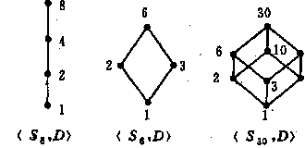
格<S₈,D>,<S₆,D>和<S₃₀,D>
15
5
机动 目录 上页 下页 返回 结束

Slide 5
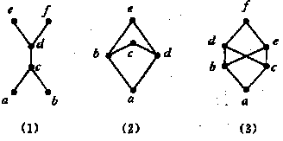
例9.13 判断下列偏序集是否构成格,说明为什么.
<P(B), ⊆>
<Z, ≤>
下列哈斯图给出的偏序集.
幂集格
机动 目录 上页 下页 返回 结束

Slide 6
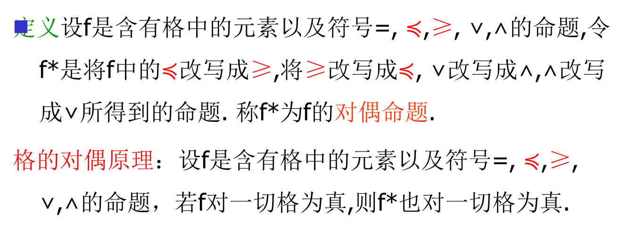
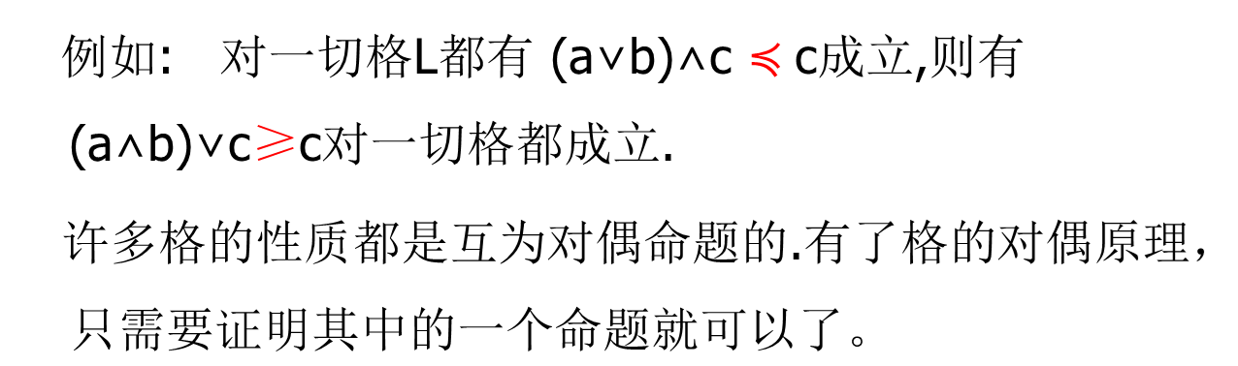
对偶原理
机动 目录 上页 下页 返回 结束

Slide 7
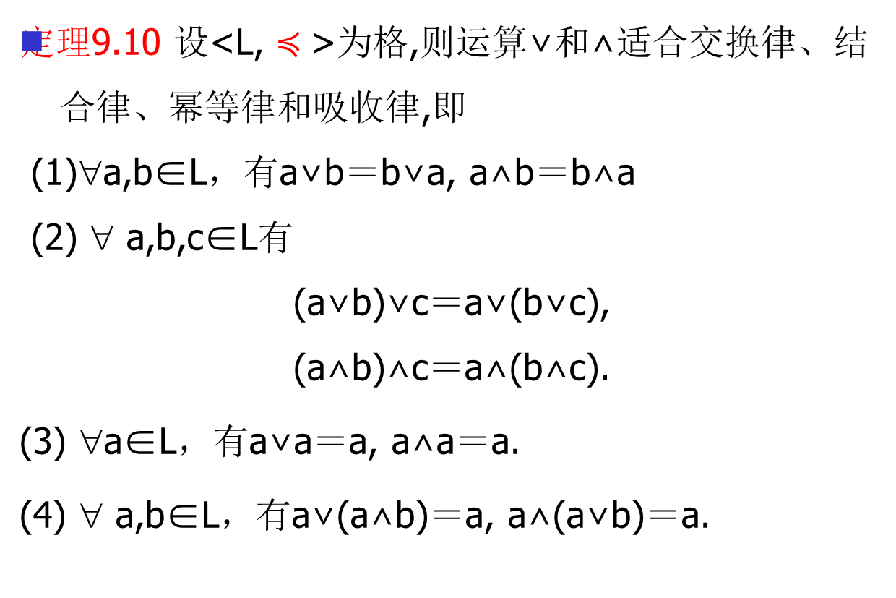
机动 目录 上页 下页 返回 结束

Slide 8
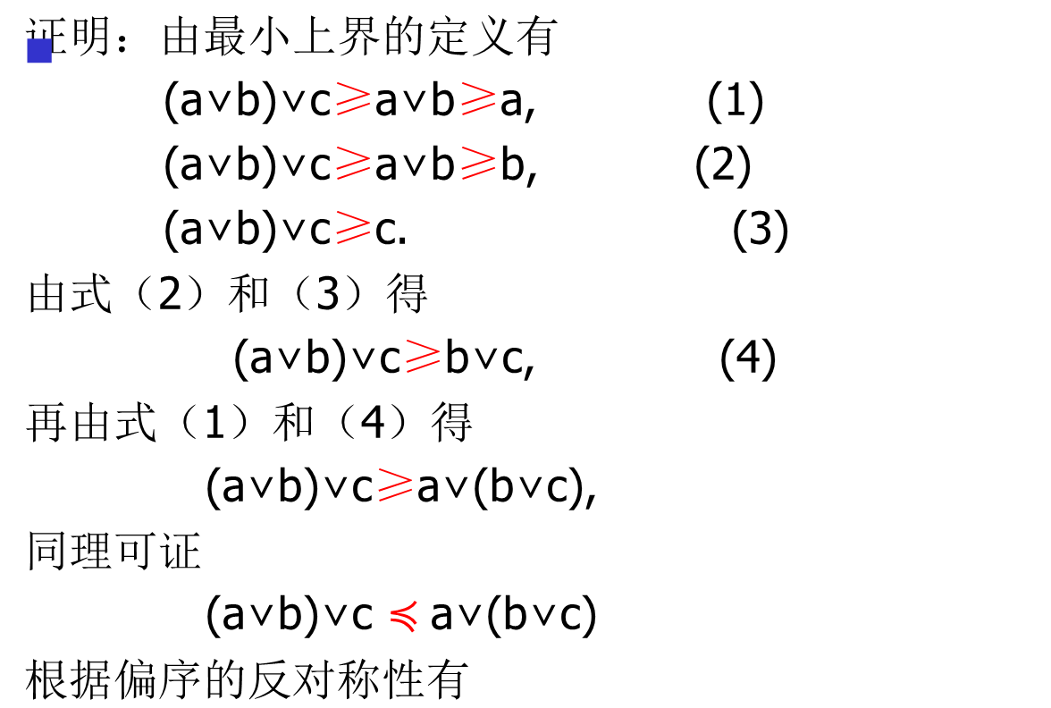
机动 目录 上页 下页 返回 结束

Slide 9
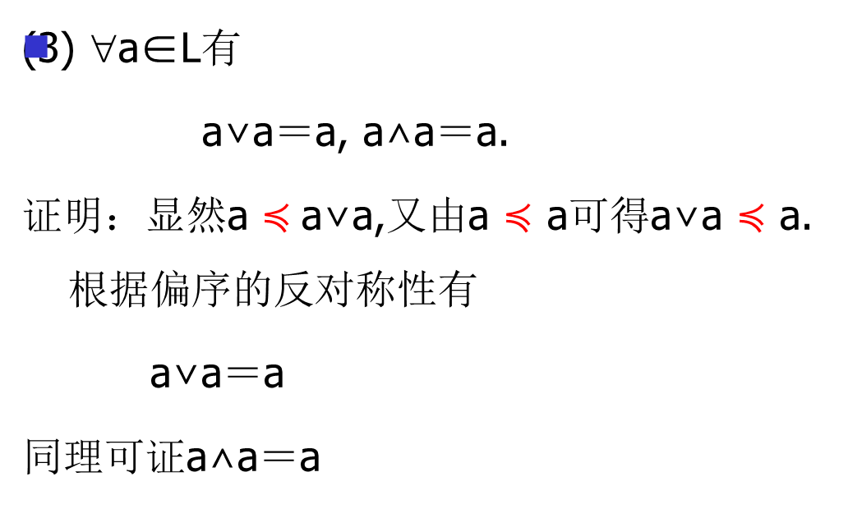
机动 目录 上页 下页 返回 结束

Slide 10
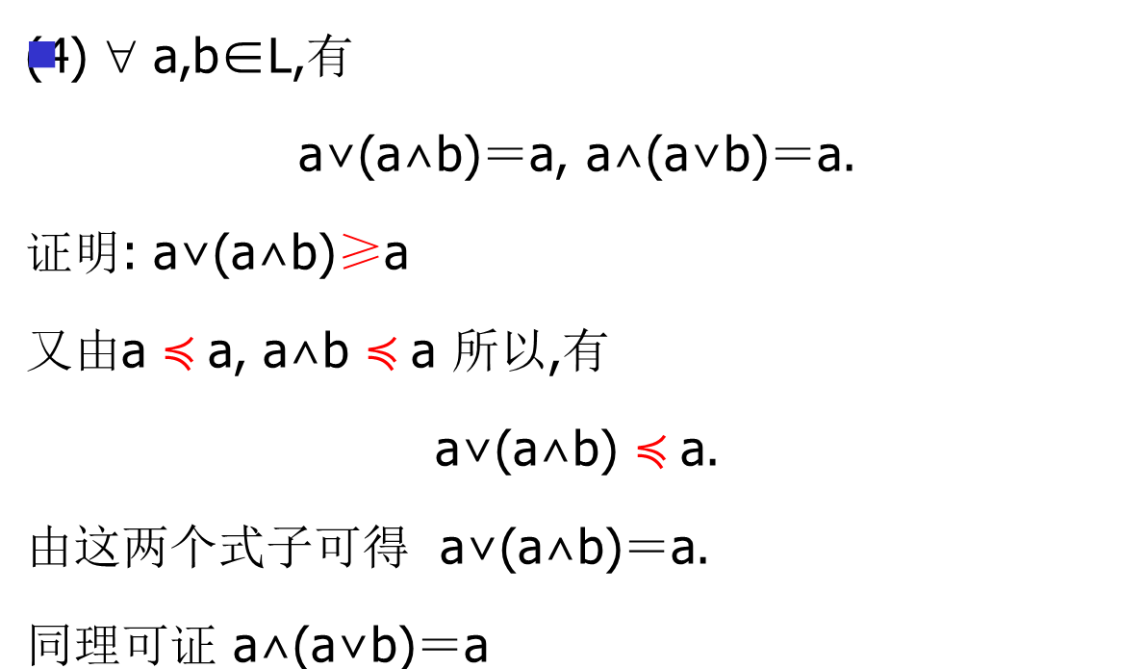
机动 目录 上页 下页 返回 结束

Slide 11
由定理9.10可知，格是具有两个二元运算的代数系统<L,∧,∨>,其中运算∧和∨满足交换律，结合律，幂等律和吸收律。
那么有两个二元运算满足交换律，结合律，幂等律和吸收律的代数系统是否能通过适当的方式定义一个偏序使之成为一个格呢？
机动 目录 上页 下页 返回 结束

Slide 12
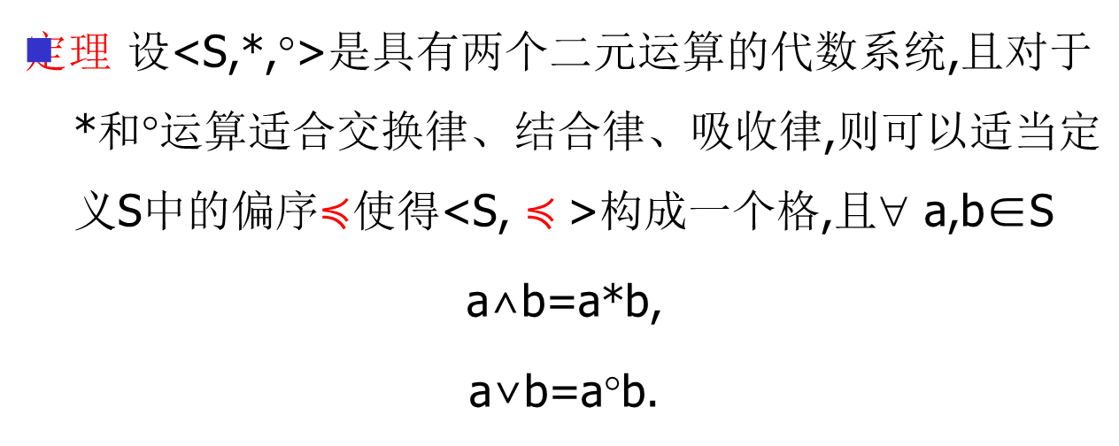
格的另一个等价的定义.
证明：(1)先证明S中的*和°运算满足幂等律。
∀ a∈S，有 a*a=a*(a °(a*a))=a.
同理有a °a=a.
机动 目录 上页 下页 返回 结束

Slide 13
(2) 在S上定义二元关系R, ∀ a,b∈S,有<a,b> ∈R ⬄ a°b=b.
下面证明R是S上的偏序。
∀ a∈S,由(1) a°a=a,所以<a,a> ∈R
∀ a,b∈S, <a,b> ∈R且<b,a> ∈R
⬄ a°b=b且b°a=a,则由°满足交换律得a=b.
∀ a,b,c∈S, <a,b> ∈R且<b,c> ∈R
⬄ a°b=b且b°c=c,则 a°c=a°(b°c) =(a°b)°c=b°c=c.
因此<a,c> ∈R.
机动 目录 上页 下页 返回 结束

Slide 14
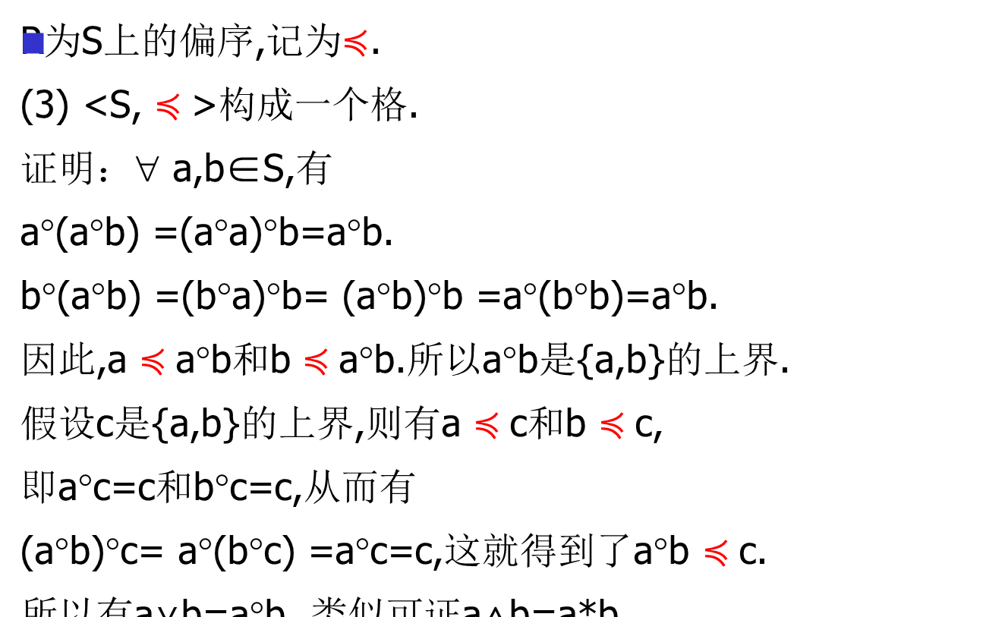
机动 目录 上页 下页 返回 结束

Slide 15
定义 设<S,*,°>是具有两个二元运算的代数系统. 若对于*和°运算适合交换律、结合律、吸收律,则<S,*,°>构成一个格.
注意：(1)幂等律可以由吸收律导出。
(2)以后不再区分是由偏序集定义的格,还是由代数系统定义的格,而通称为格L.
机动 目录 上页 下页 返回 结束

Slide 16
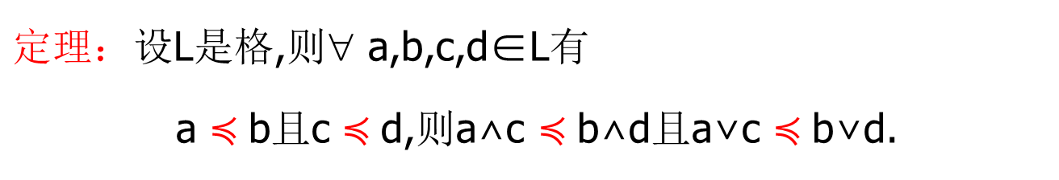
例 在单元集{a}上定义*和°如下：
a*a = a，a °a = a，
则<{a}, *, ° >是格，称为单元格。
例 全序集的任何两个元素都有上确界和下确界，所以任何非空全序集都可以形成格。
机动 目录 上页 下页 返回 结束

Slide 17
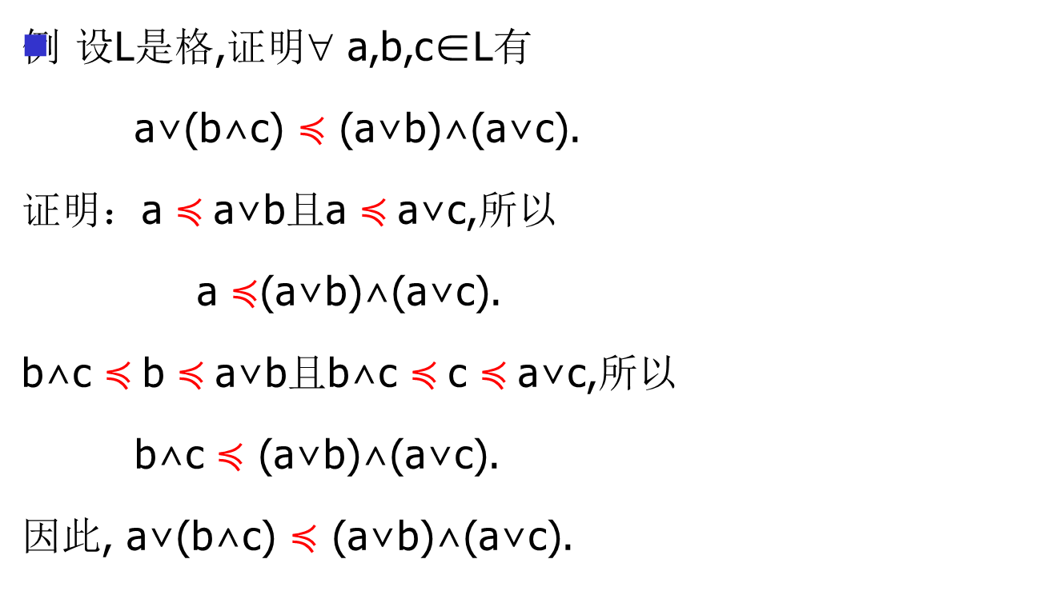
机动 目录 上页 下页 返回 结束

Slide 18
分配格
定义9.21 设<L,∧,∨>是格。∀ a,b,c∈L有
a∧(b∨c)＝(a∧b)∨(a∧c)
a∨(b∧c)＝(a∨b)∧(a∨c)
成立，则称L为分配格.
注意：不难证明，上面定义的两个等式只要一个成立，另一个也成立。
机动 目录 上页 下页 返回 结束

Slide 19
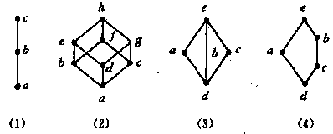
图中(1)、(2)、(3)、(4)是分配格吗？
(3)a∧(b∨c)＝a∧e＝a
(a∧b)∨(a∧c)＝d∨d＝d
(4)b∧(a∨c)＝b∧e＝b
(b∧a)∨(b∧c)＝d∨c=c.
机动 目录 上页 下页 返回 结束

Slide 20
分配格判定定理
定理 设Ｌ是格，则Ｌ是分配格当且仅当Ｌ中不含有与钻石格或五角格同构的子格。
定义设<L,∧,∨>是格. S是L的非空子集，若S关于L的运算∧和∨仍构成格，则称S是L的子格。
显然，S是L的子格的充要条件是：
任给x, y∈S，都有x∧y∈S且x∨y∈S。
机动 目录 上页 下页 返回 结束

Slide 21
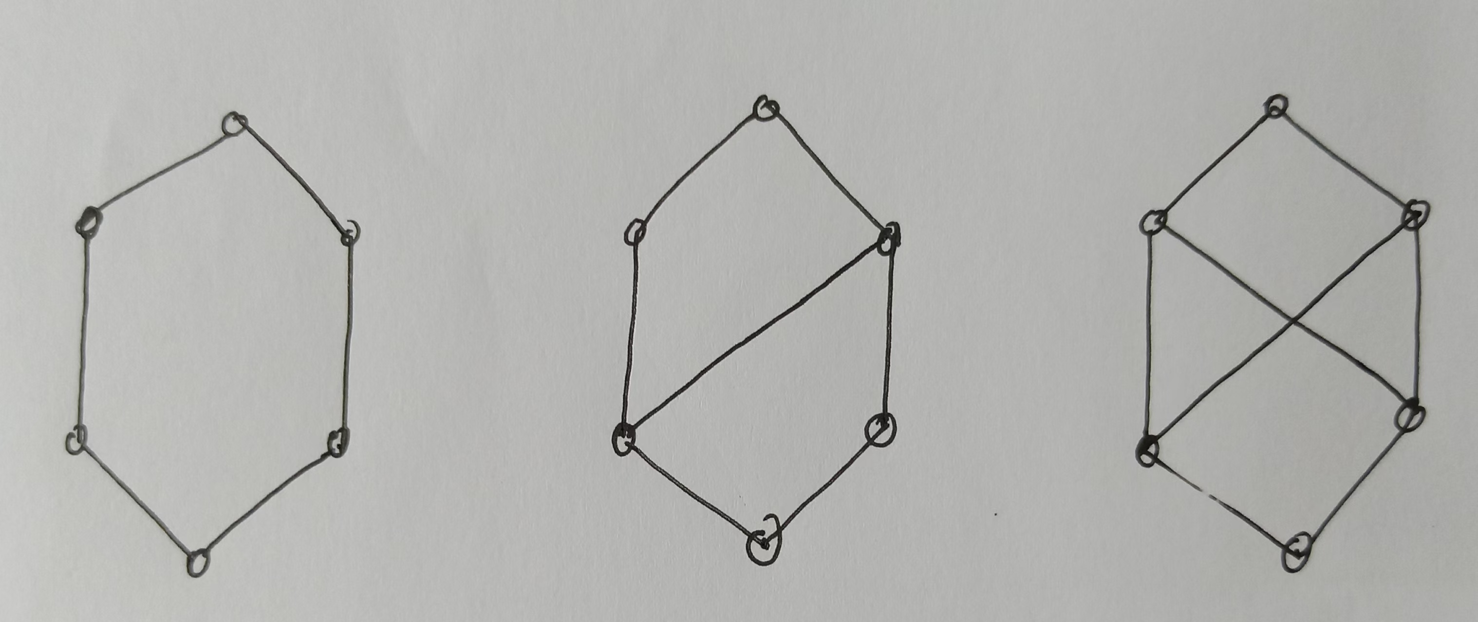
下面三个图是分配格吗？
机动 目录 上页 下页 返回 结束

Slide 22
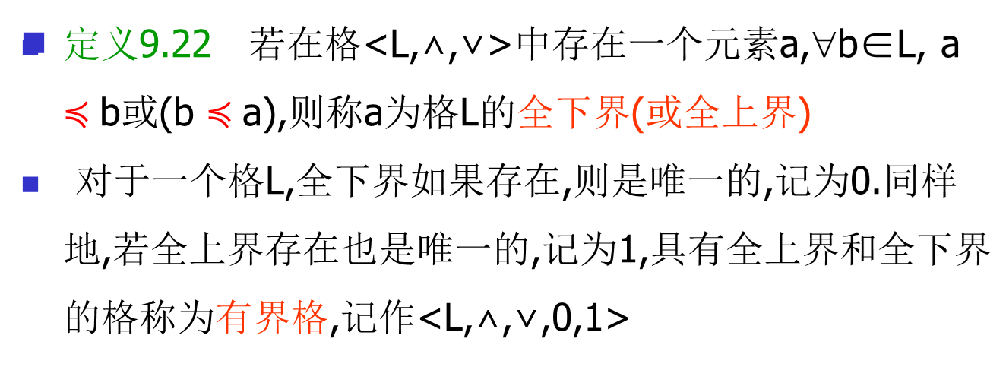
全上界、全下界
机动 目录 上页 下页 返回 结束

Slide 23
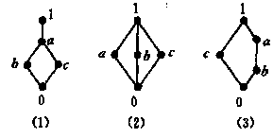
补元
定义9.23 设<L,∧,∨,0,1>是有界格∀a∈L,若存在b∈L使得a∧b＝0,a∨b＝1,则称b为a的补元.
(1)的a,b,c都不存在补元,0与1互为补元.
(2)的a,b,c中任意两个都互为补元, 0与1互为补元.
(3)中a和b的补元都是c,而c的补元是a和b,0与1互为补元.
机动 目录 上页 下页 返回 结束

Slide 24
有补格、布尔格
在格中有的元素无补元,有的元素有补元,有的元素有多个补元,如果格中每个元素都至少有一个补元,则称这个格为有补格。
对分配格L来说,如果a∈L有补元,则一定有唯一的补元,a’.
定义11.12 如果格<L,∧,∨,0,1>是有补分配格,则称L为布尔格,也叫做布尔代数.
由于布尔代数L中的每个元都有唯一的补元,求补运算也可以看成是L中的一元运算.因此,布尔代数L可记为<L,∧,∨,',0,1>,其中'表示求补运算.
机动 目录 上页 下页 返回 结束

Slide 25
布尔格在代数系统中的定义
定义11.12 如果格<L,∧,∨,0,1>是有补分配格,则称L为布尔格,也叫做布尔代数.
定义 设<B,*, ° >是代数系统，*和°是二元运算。若*和°满足交换律，分配律、同一律和补元律，则称<B,*, ° >是一个布尔代数.
例9.14：(1)集合代数<P(S),∩,∪,~,∅,S>是布尔代数.
(2)开关代数<{0,1},∧,∨,￢,0,1>是布尔代数,其中∧为与运算,∨为或运算, ￢为非运算.
机动 目录 上页 下页 返回 结束

Slide 26

布尔代数的性质.
定理11.10 设<L,∧,∨,',0,1>是布尔代数,则有:
∀a∈L,(a')'＝a,
∀a,b∈L, (a∨b)'=a'∧b' (a∧b)'=a'∨b'
证明: (a∨b)∨(a‘∧b’)＝ (a∨b∨a')∧(a∨b∨b')
＝((a∨a')∨b)∧(a∨(b∨b'))＝(1∨b)∧(a∨1)＝⒈
(a∨b)∧(a'∧b')＝(a∧a'∧b')∨(b∧a'∧b’)
＝((a∧a')∧b')∨((b∧b')∧a')＝(0∧b')∨(0∧a')＝0.
所以a'∧b'是a∨b的补元,即 (a∨b)'＝a'∧b'.
同理可证 (a∧b)'＝a'∨b'
机动 目录 上页 下页 返回 结束

Slide 27
有限布尔代数的表示定理
定理9.12 若L是有限布尔代数,则L含有2^{n}个元(n∈N),并且L与<P(S),∩,∪,~,∅,S>同构,其中S是一个n元集合.
机动 目录 上页 下页 返回 结束

Slide 28
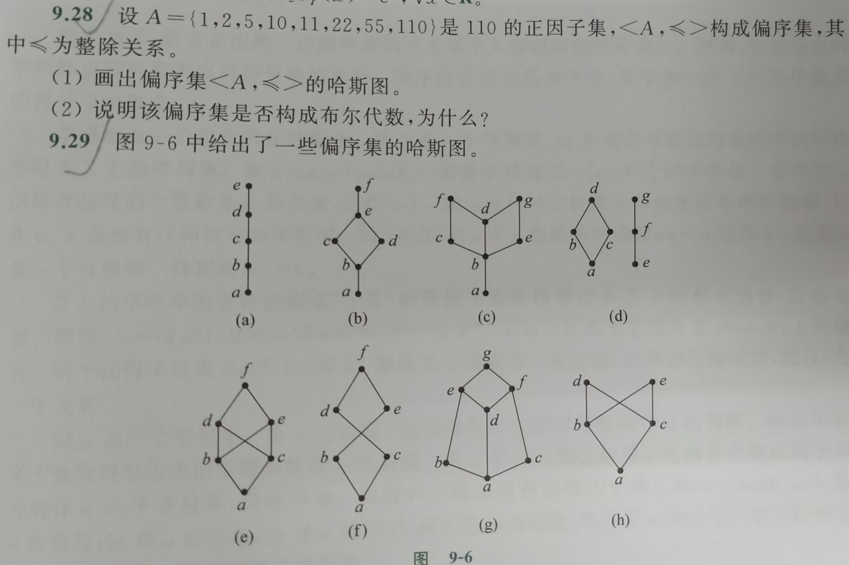
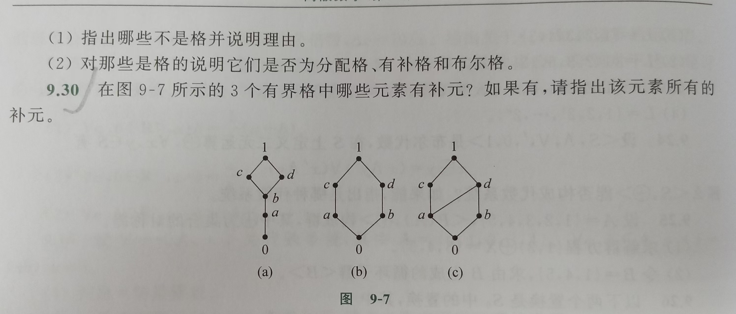
作业：28，29，30

